Slide 1
Приоритетные направления
контрольной (надзорной) деятельности
в регионе
Решетников Лев Николаевич
министр экономического развития Новосибирской области
Новосибирск 2023

Slide 2
ОСНОВНЫЕ ПРИНЦИПЫ НОВОЙ СИСТЕМЫ КОНТРОЛЯ (НАДЗОРА)
1
2
3
4
Прозрачность процедур контроля
Защита охраняемых законом ценностей
Минимизация издержек
контролируемых лиц
Диалог власти и бизнеса
2

Slide 3
3
1
ПРОЗРАЧНОСТЬ ПРОЦЕДУРЫ КОНТРОЛЯ: ЧТО ДОСТИГНУТО
КАК ПРОВЕРЯТЬ?
ЗАКРЫТЫЙ ПЕРЕЧЕНЬ ВИДОВ КОНТРОЛЬНЫХ (НАДЗОРНЫХ) МЕРОПРИЯТИЙ, ОСНОВАНИЙ, СРОКОВ И ДЕЙСТВИЙ ПО КАЖДОМУ ВИДУ КОНТРОЛЯ
содержатся в положениях о видах контроля, которые оцифрованы в Едином реестре видов контроля
ЧЕК-ЛИСТЫ – ЗАКРЫТЫЙ ПЕРЕЧЕНЬ ВОПРОСОВ В ХОДЕ ПРОВЕРКИ
размещаются на сайте контрольного органа, четко определен предмет проверки
ЗАКРЫТЫЙ ПЕРЕЧЕНЬ СВЕДЕНИЙ, КОТОРЫЕ МОГУТ БЫТЬ ЗАПРОШЕНЫ В ХОДЕ ПРОВЕРКИ
перечень сведений размещен на сайте контрольного органа
ЧТО ПРОВЕРЯТЬ?
РЕЕСТР РЕГИОНАЛЬНЫХ ОБЯЗАТЕЛЬНЫХ ТРЕБОВАНИЙ
– размещен на сайте Минэкономразвития НСО
https://econom.nso.ru/page/3878
РЕЕСТР КАТЕГОРИРОВАННЫХ ОБЪЕКТОВ
– позволяет узнать свою категорию риска в режиме «онлайн»
«виджеты» с информацией из реестров размещены на сайтах контрольных органов
ПЕРЕЧНИ НПА, СОДЕРЖАЩИХ
ОБЯЗАТЕЛЬНЫЕ ТРЕБОВАНИЯ
размещены на сайтах контрольных органов

Slide 4
4
1
ПРОЗРАЧНОСТЬ ПРОЦЕДУРЫ КОНТРОЛЯ: ЗАДАЧИ
АКТУАЛИЗАЦИЯ СВЕДЕНИЙ НА САЙТЕ КОНТРОЛЬНОГО ОРГАНА
И В ЕДИНОМ РЕЕСТРЕ ВИДОВ КОНТРОЛЯ (ЕРВК)
Минэкономразвития НСО осуществляет системный мониторинг размещенных сведений на предмет их полноты и актуальности, при выявлении недостоверности в ЕРВК - вправе исключить контроль из публичного доступа
ДАЛЬНЕЙШЕЕ НАПОЛНЕНИЕ РЕЕСТРОВ
РЕГИОНАЛЬНЫХ ОБЯЗАТЕЛЬНЫХ ТРЕБОВАНИЙ
https://econom.nso.ru/page/3878
ФОРМИРОВАНИЕ РЕЕСТРОВ МУНИЦИПАЛЬНЫХ ОБЯЗАТЕЛЬНЫХ ТРЕБОВАНИЙ
И РАЗМЕЩЕНИЕ ИХ НА САЙТЕ КОНТРОЛЬНОГО ОРГАНА
Минэкономразвития НСО осуществляет методическую поддержку ОМСУ по вопросам выявления и оценки применения обязательных требований

Slide 5
5
2
ЗАЩИТА ОХРАНЯЕМЫХ ЗАКОНОМ ЦЕННОСТЕЙ: ЧТО ДОСТИГНУТО
РИСК-ОРИЕНТИРОВАННЫЙ ПОДХОД –
внедрен всеми региональными контрольными органами
частота КНМ зависит от риска причинения вреда
СОВЕРШЕНСТВОВАНИЕ ИНДИКАТОРОВ РИСКА (ИР)
сигнализируют о риске, позволяют предотвратить причинение вреда (ущерба) охраняемым законом ценностям
РЕГИОНАЛЬНЫЕ КОНТРОЛЬНЫЕ ОРГАНЫ
МУНИЦИПАЛЬНЫЕ КОНТРОЛЬНЫЕ ОРГАНЫ
«Пилот» с 4 ОМСУ по разработке типового перечня ИР по видам муниципального контроля
г. Новосибирск, Карасукский, Мошковский, Маслянинский районы
Отменено ИР | 67
Актуализировано ИР | 17
Принято новых ИР | 32
ОБЕСПЕЧЕНИЕ ПУБЛИЧНОСТИ ОЦЕНКИ РЕЗУЛЬТАТИВНОСТИ РЕГИОНАЛЬНОГО КОНТРОЛЯ
стимулирование контрольных органов по снижению причиняемого вреда (ущерба)
в соответствующих сферах

Slide 6
6
2
ЗАЩИТА ОХРАНЯЕМЫХ ЗАКОНОМ ЦЕННОСТЕЙ: ЗАДАЧИ
УВЕЛИЧЕНИЕ ДОЛИ КОНТРОЛЬНЫХ МЕРОПРИЯТИЙ, ПРОВОДИМЫХ
В СООТВЕТСТВИИ С ИНДИКАТОРАМИ РИСКА (ИР) В 2024 ГОДУ ДО 5%
в 2023 году проведено 0,4% КНМ
ПЕРИОДИЧЕСКАЯ ОЦЕНКА «РАБОТОСПОСОБНОСТИ» ИР
РАЗРАБОТКА ИР ПО МАССОВЫМ И РИСКОВЫМ НАРУШЕНИЯМ ОБЯЗАТЕЛЬНЫХ ТРЕБОВАНИЙ
СОВЕРШЕНСТВОВАНИЕ КРИТЕРИЕВ ПРИСВОЕНИЯ (ПОНИЖЕНИЯ)
КАТЕГОРИИ РИСКА
высокая степень добросовестности контролируемого лица должна учитываться
при понижении категории риска

Slide 7
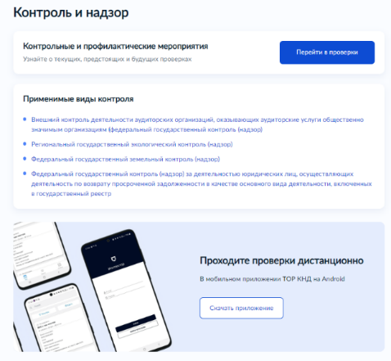
7
3
МИНИМИЗАЦИЯ ИЗДЕРЖЕК КОНТРОЛИРУЕМЫХ ЛИЦ: ЧТО ДОСТИГНУТО
ВНЕДРЕНИЕ ДИСТАНЦИОННЫХ ФОРМ КОНТРОЛЯ мобильное приложение «Инспектор»
Пилот (контроль посредством ВКС):
Минстрой НСО, Управление ветеринарии НСО, Минприроды НСО, Управление архивной службы НСО, Инспекция госстройнадзора НСО
СЕРВИСЫ ДЛЯ БИЗНЕСА НА ЕПГУ:
- уведомление о проверке в личном кабинете на ЕПГУ
-досудебное обжалование решений контрольного органа
ЦИФРОВИЗАЦИЯ КОНТРОЛЯ
без внесения информации о проверке в ЕРКНМ
ее провести нельзя
контролируемые лица могут направлять контрольному
органу документы через ГИС ТОР КНД и ЕПГУ

Slide 8
8
3
МИНИМИЗАЦИЯ ИЗДЕРЖЕК КОНТРОЛИРУЕМЫХ ЛИЦ: ЧТО ДОСТИГНУТО
РОСТ КОЛИЧЕСТВА ПРОВОДИМЫХ В 2023 ГОДУ ПРОФИЛАКТИЧЕСКИХ МЕРОПРИЯТИЙ ПО СРАВНЕНИЮ С 2022 ГОДОМ
по региональным контрольным органам – на 54%
по муниципальным контрольным органам – на 190%
ПРИОРИТЕТ ПРОВЕДЕНИЯ ПРОФИЛАКТИЧЕСКИХ МЕРОПРИЯТИЙ
доля профилактических мероприятий:
по региональным контрольным органам - 89%
по муниципальным контрольным органам – 98%
ПРЕИМУЩЕСТВЕННОЕ ПРОВЕДЕНИЕ КОНТРОЛЬНЫХ (НАДЗОРНЫХ) МЕРОПРИЯТИЙ
БЕЗ ВЗАИМОДЕЙСТВИЯ С КОНТРОЛИРУЕМЫМИ ЛИЦАМИ
доля КНМ без взаимодействия :
по региональным контрольным органам - 79%
по муниципальным контрольным органам – 91%

Slide 9
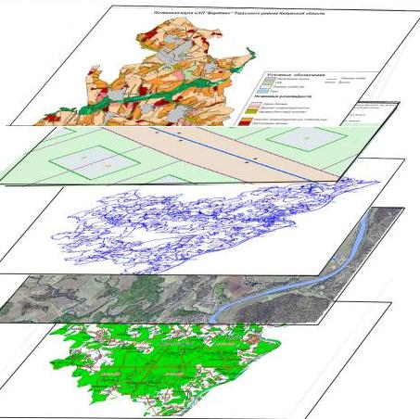
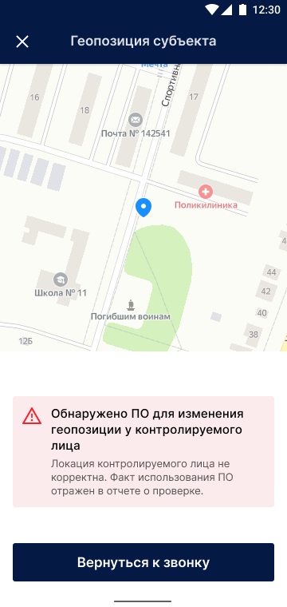
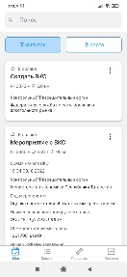
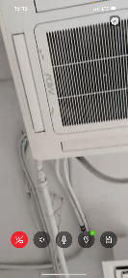
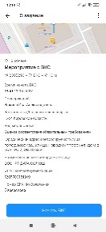
9
3
МИНИМИЗАЦИЯ ИЗДЕРЖЕК КОНТРОЛИРУЕМЫХ ЛИЦ: ЗАДАЧИ
ПРИМЕНЕНИЕ ФОРМ КОНТРОЛЯ, ОСУЩЕСТВЛЯЕМЫХ С ПОМОЩЬЮ СПЕЦИАЛЬНЫХ ТЕХНИЧЕСКИХ СРЕДСТВ (датчики, видеонаблюдение и т.п.)
УВЕЛИЧЕНИЕ КОЛИЧЕСТВА ПРОВОДИМЫХ ДИСТАНЦИОННЫХ ПРОВЕРОК
в том числе с использованием мобильного приложения «Инспектор»

Slide 10
10
4
ДИАЛОГ МЕЖДУ ВЛАСТЬЮ И БИЗНЕСОМ: ЧТО ДОСТИГНУТО
АКТИВНОЕ ПРОВЕДЕНИЕ ПРОФИЛАКТИЧЕСКИХ ВИЗИТОВ И КОНСУЛЬТИРОВАНИЙ
Контролируемые лица могут записаться на проведение профвизита
контрольный орган проводит профвизит в удобное для контролируемого лица время
2023 | ОИО | ОМСУ
Профилактические визиты | 1151 | 514
Консультирования | 2282 | 4611
ЕЖЕГОДНОЕ ПРОВЕДЕНИЕ ПУБЛИЧНЫХ МЕРОПРИЯТИЙ ПО ВСЕМ ВИДАМ КОНТРОЛЯ
сводный план-график размещается на официальном сайте Минэкономразвития НСО
ИСПОЛЬЗОВАНИЕ ПРОЦЕДУРЫ ДОСУДЕБНОГО ОБЖАЛОВАНИЯ РЕШЕНИЙ,
ДЕЙСТВИЙ (БЕЗДЕЙСТВИЙ) КОНТРОЛЬНОГО ОРГАНА

Slide 11
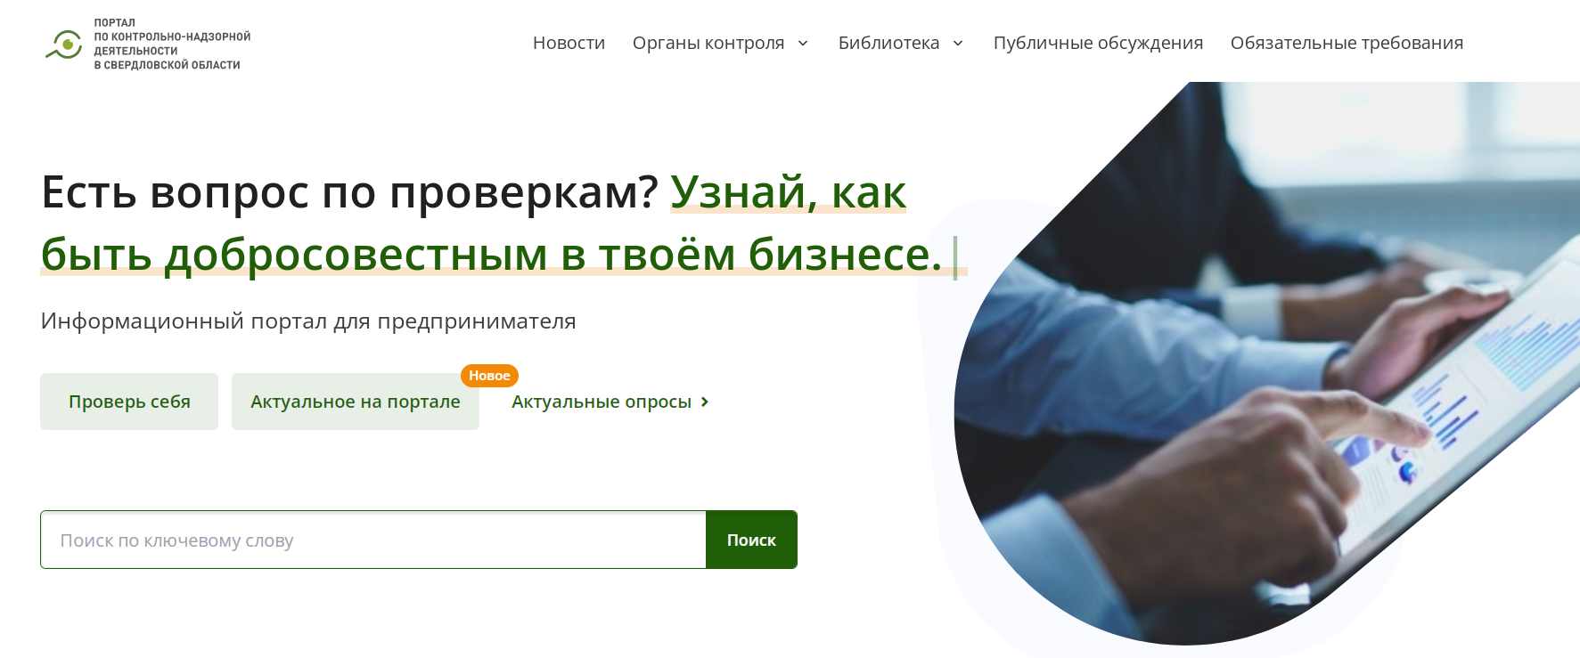
11
4
ДИАЛОГ МЕЖДУ ВЛАСТЬЮ И БИЗНЕСОМ: ЗАДАЧИ
УВЕЛИЧЕНИЕ ОБЪЕМА И КАЧЕСТВА ПРОВЕДЕНИЯ
ПРОФИЛАКТИЧЕСКИХ ВИЗИТОВ И КОНСУЛЬТИРОВАНИЙ
РАЗРАБОТКА ЦИФРОВЫХ СЕРВИСОВ САМОПРОВЕРКИ
И РАСЧЕТА КАТЕГОРИИ РИСКА («КАЛЬКУЛЯТОРЫ РИСКА»)
СОЗДАНИЕ ЕДИНОГО РЕГИОНАЛЬНОГО
ЦИФРОВОГО СЕРВИСА В СФЕРЕ КНД

Slide 12
Приоритетные направления
контрольной (надзорной) деятельности в регионе
econom.nso.ru

